Slide 1

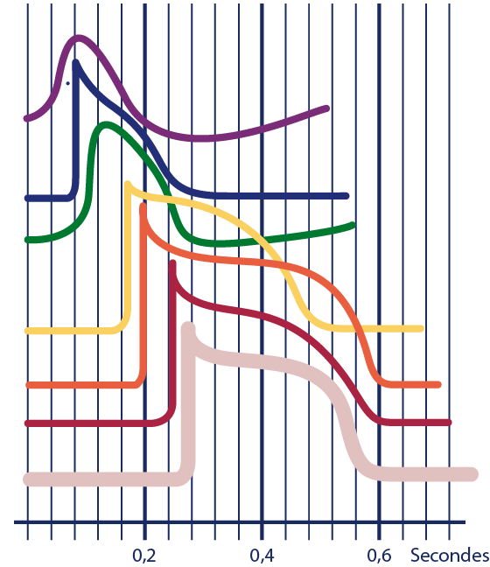
TÍTULO CENTRALIZADO, CAIXA ALTA, NEGRITO, FONTE TIMES NEW ROMAN, TAMANHO 70, COM ESPAÇAMENTO SIMPLES E LIMITADO A 180 CARACTERES (SEM ESPAÇO).
Maria Silva Cardoso¹, João Lúcio Batista², José Henrique Sousa¹
¹ Universidade Estadual de Montes Claros (UNIMONTES), Montes Claros, MG, Brasil.
² Universidade Federal de Minas Gerais (UFMG), Belo Horizonte, MG, Brasil.
Autor correspondente: mariasilvacardosoprimeira@hotmail.com
INTRODUÇÃO
Os títulos das seções deverão ser escritos em caixa alta, negrito, fonte Times New Roman, tamanho 52. O corpo do texto das seções deverá ser justificado, fonte Times New Roman, tamanho 42, espaçamento simples. Citações podem ser utilizadas.
OBJETIVO
Incluir o objetivo geral do trabalho.
METODOLOGIA
Resumos oriundos de estudos originais ou revisão deverão ser estruturados em: Introdução, Metodologia, Resultados e Discussão e Conclusões. Os relatos de experiência deverão ser estruturados em: Introdução, Descrição da Experiência, Conclusões. Os relatos de caso ou série de casos deverão ser estruturados em: Introdução, Descrição do caso e Conclusões. Incluir parecer do comitê de ética para estudos originais ou relatos de caso.
Figura 1. Título da figura
Fonte: arquivo pessoal.
Descrever os resultados no formato de texto. É permitido e encorajado o uso de figuras, tabelas e quadros.
CONCLUSÕES
RESULTADOS E DISCUSSÃO
Incluir neste tópico as conclusões gerais do trabalho.
Descrever os resultados no formato de texto. É permitido e encorajado o uso de figuras, tabelas e quadros.
Tabela 1. Título da tabela
REFERÊNCIAS
 | Variável | Variável | Variável | Variável
Variável | 456 | 45 | 52 | 841
Variável | 541 | 56 | 541 | 566
Variável | 45 | 632 | 189 | 456
Variável | 484 | 452 | 147 | 169
As referências deverão se limitar ao número máximo de 7.
Deverão ser escritas em fonte Times New Roman, tamanho 32.
Justificadas à esquerda.
Formatação: NBR 6023:2018 da ABNT
AGRADECIMENTOS
Incluir neste tópico (opcional) os agradecimentos.
Fonte: Silva (2010).

